Slide 1
リリースノート

Slide 2
リリース項目一覧
Smart Construction Insightのアップデートについて、以下の日程・内容にてリリースをいたします。
サーバ停止は予定しておりませんが、一時的にアクセスしづらいなどの影響が考えられます。
（※リリース日程・時間帯・内容については、状況に応じ変更する場合がございます。予めご了承ください）
日程：
日本時間 1月21日(火) 18:00～20:00
以降のページにて、リリース内容のご説明を致します。

Slide 3
リリース項目一覧
NO. | 対象機能 | 概要
1 | 現場詳細画面 Dashboard 移動ボタン追加 | 概要：Dashboardへ移動するボタンを追加 詳細：現場詳細画面の施工進捗エリアに、Dashboardへ移動するボタンを追加しました。 ボタンにカーソルを合わせると、 ユーザーのライセンスの有無によって表示される文言が変わります。
＜従来画面の現場詳細画面 右パネル＞
＜改修後画面の現場詳細画面 右パネル＞
※ライセンス有
※ライセンス無

Slide 4
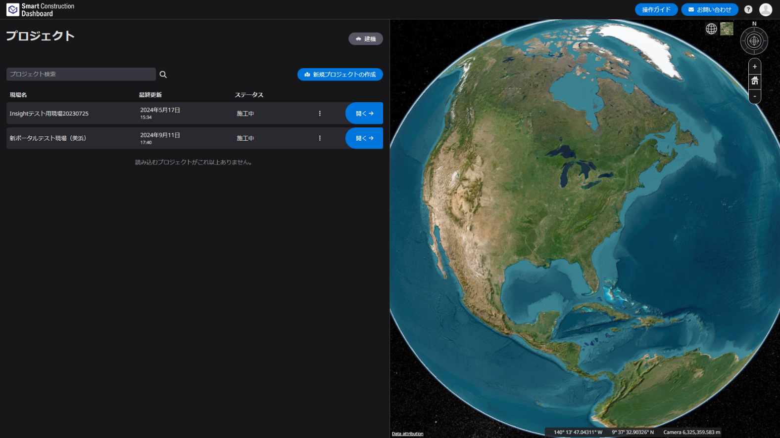
リリース項目一覧
NO. | 対象機能 | 概要
1-1 | 現場詳細画面 Dashboard 移動ボタン追加 ※ライセンス有 | 概要：Dashboardへ移動するボタンを追加 詳細：Dashboardへ移動するボタンは、Dashboardの現場Topへ直接移動します。 現場詳細画面でこのボタンにカーソルを合わせると、 「Smart Construction Dashboard」という説明が表示されます。 また、このボタンを押下すると、Dashboardの現場Topへ移動します。

Slide 5
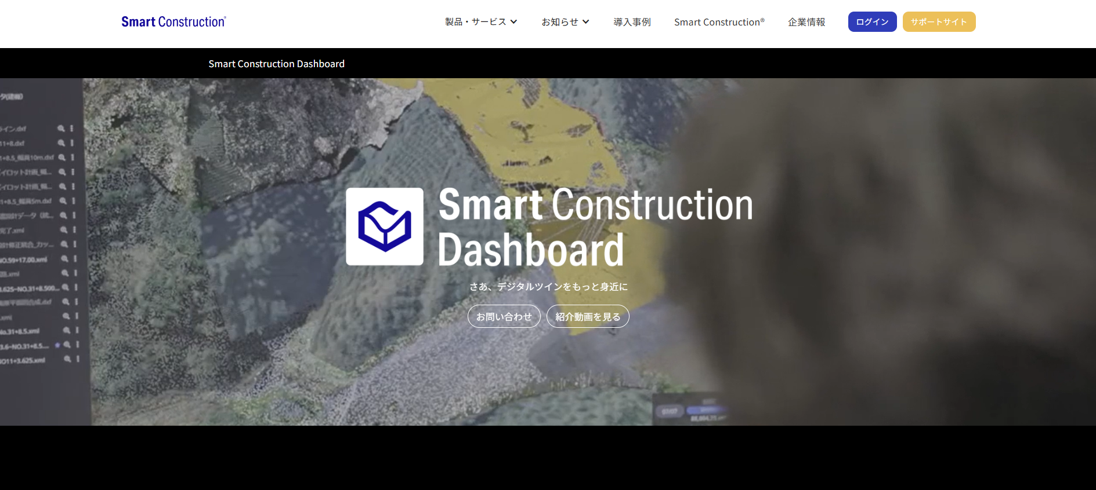
リリース項目一覧
NO. | 対象機能 | 概要
1-2 | 現場詳細画面 Dashboard 移動ボタン追加 ※ライセンス無 | 概要：Dashboardへ移動するボタンを追加 詳細：現場詳細画面でDashboardへ移動するボタンにカーソルを合わせると、 「Smart Construction Dashboardにアクセスするには、 ライセンス及びライセンス利用登録が必要です。」という説明が表示されます。 また、このボタンを押下すると製品紹介ページへ移動します。

Slide 6
リリース項目一覧
NO. | 対象機能 | 概要
2 | 現場詳細画面 Fleet 移動ボタン追加 | 概要：Fleetへ移動するボタンを追加 詳細：現場詳細画面の運搬情報エリアにFleetへの移動するボタンを追加しました。 ボタンにカーソルを合わせると、 ユーザーのライセンスの有無によって表示される文言が変わります。
＜従来画面の右パネル＞
＜改修後画面の右パネル＞
※ライセンス有
※ライセンス無

Slide 7
リリース項目一覧
NO. | 対象機能 | 概要
2-1 | 現場詳細画面 Fleet 移動ボタン追加 ※ライセンス有 | 概要：Fleetへ移動するボタンを追加 詳細：Fleetへ移動するボタンは、Fleetの現場Topへ直接移動します。 現場詳細画面でこのボタンにカーソルを合わせると、 「Smart Construction Fleet」という説明が表示されます。 また、このボタンを押下するとFleetの現場Topへ移動します。

Slide 8
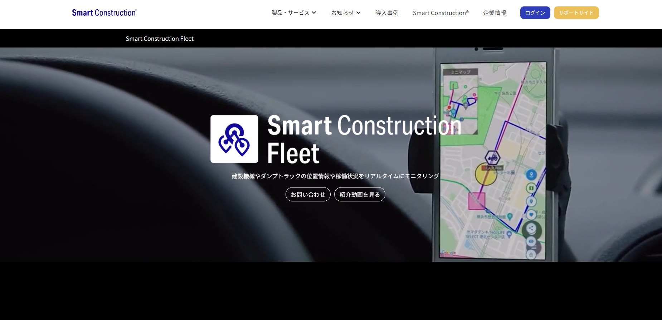
リリース項目一覧
NO. | 対象機能 | 概要
2-2 | 現場詳細画面 Fleet 移動ボタン追加 ※ライセンス無 | 概要：Fleetへ移動するボタンを追加 詳細：現場詳細画面でFleetへ移動するボタンにカーソルを合わせると、 「Smart Construction Fleetにアクセスするには、 ライセンス及びライセンス利用登録が必要です。」という説明が表示されます。 また、このボタンを押下すると製品紹介ページへ移動します。

Slide 9
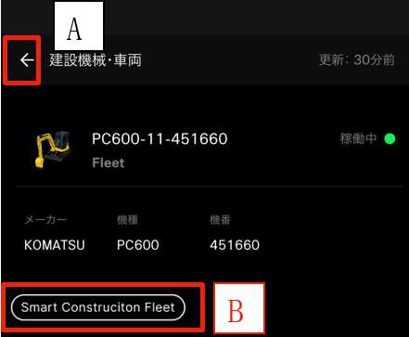
リリース項目一覧
NO. | 対象機能 | 概要
3 | 全国マップ画面 Fleet 移動ボタン追加 | 概要：Fleetへ移動するボタンを追加 詳細：全国マップ画面の建機情報にFleetへ移動するボタンを追加しました。 このボタンを押下すると、Fleetの現場Topへ移動します。

Slide 10
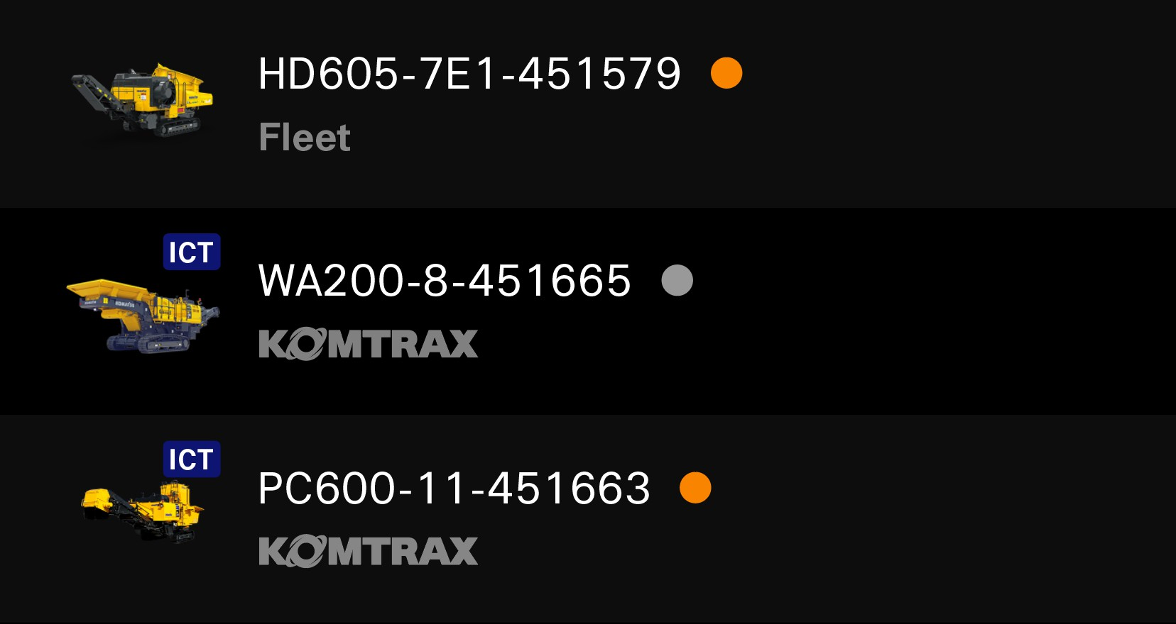
リリース項目一覧
NO. | 対象機能 | 概要
4 | 全国マップ画面 ICT建機ロゴ 画像追加 | 概要：ICT建機ロゴ画像の追加 詳細：全国マップ画面の建機情報において、ICT建機をご使用の場合、 建機上にICTロゴ画像が表示されます。

Slide 11
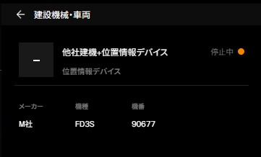
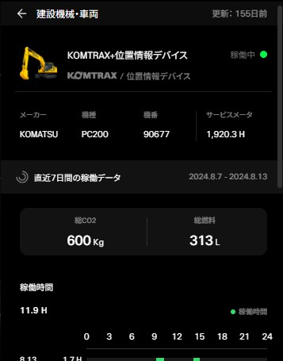
リリース項目一覧
NO. | 対象機能 | 概要
5 | 全国マップ画面 位置情報端末 の追加 | 概要：位置情報端末の表示機能を追加 詳細：全国マップ画面の建機情報に、位置情報端末の表記が追加されます。
■位置情報端末
■位置情報端末+KOMTRAX
KOMTRAX＋位置情報端末
他社建機＋位置情報端末
KOMTRAX/位置情報端末
位置情報端末

Slide 12
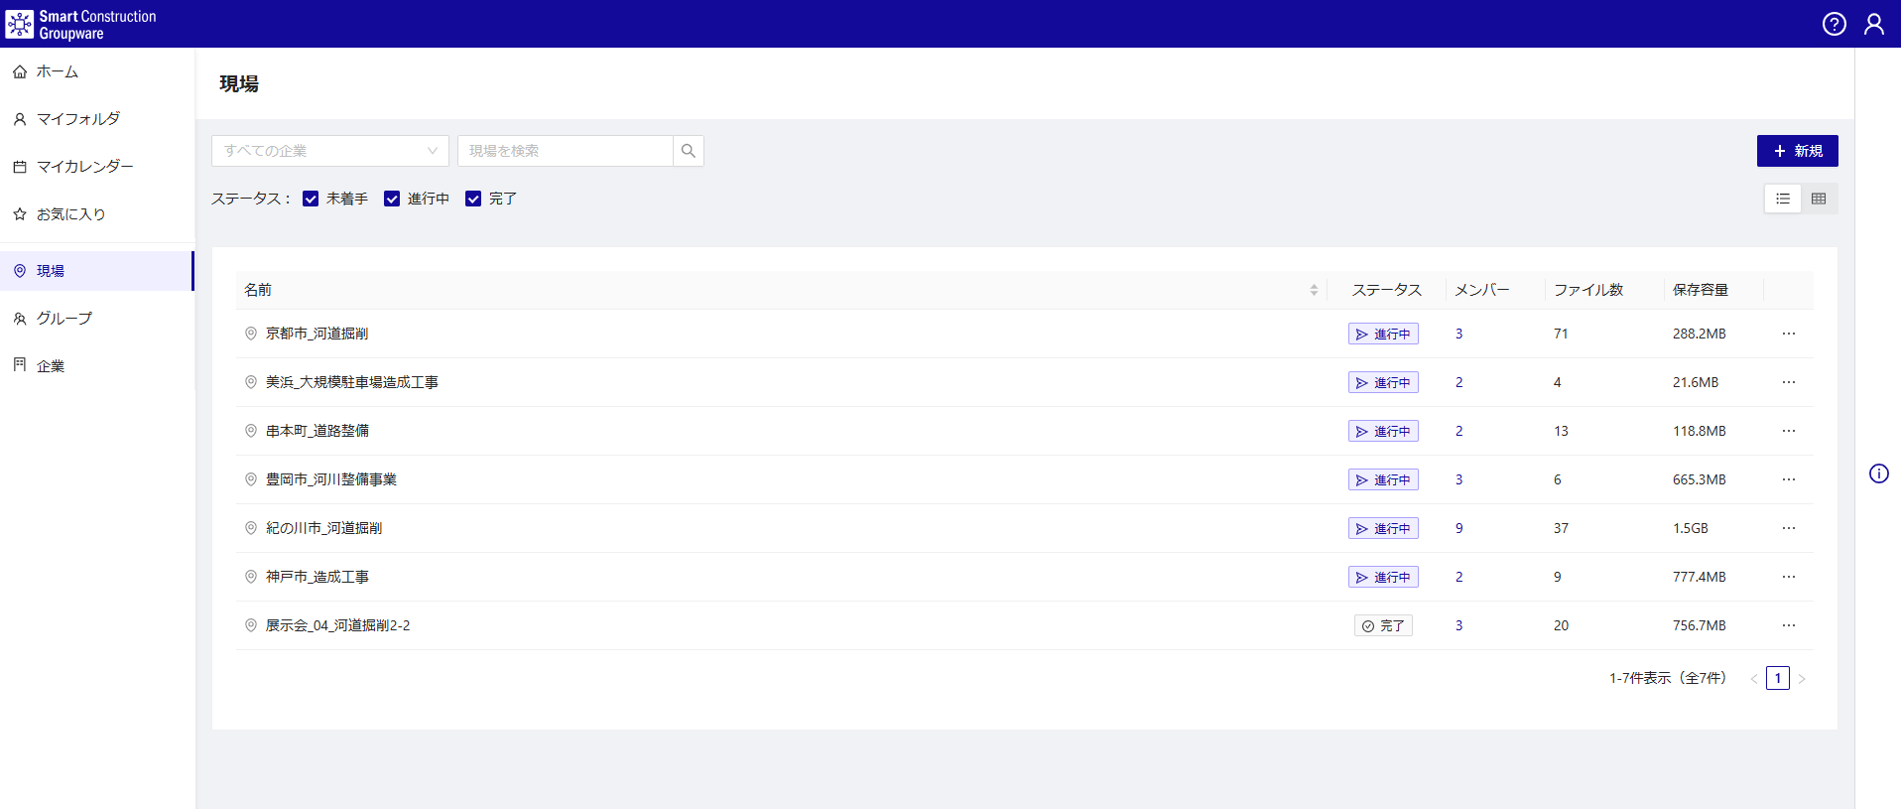
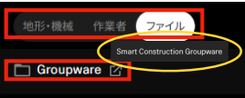
リリース項目一覧
NO. | 対象機能 | 概要
6 | 現場詳細画面 Groupware 移動ボタン追加 | 概要：Groupwareへ移動するボタンを追加 詳細：現場詳細画面のGroupwareにGroupwareへ移動するボタンを追加しました。 ボタンを押下するとGroupwareの現場Topへ直接移動します。 ※日本以外の地域では、「ファイル」タブは表示されません。
＜従来現場詳細画面の右パネル＞
＜改修後現場詳細画面の右パネル＞

Slide 13
EOF

